Slide 1
Polioundersøkelsene; gårsdagens erfaringer, dagens utfordringer og framtidige behov.
Dette bildet av Ukjent forfatter er lisensiert under CC BY-SA-NC

Slide 2
Polioskadde i Norge = eldre funksjonshemmede
hvilke tilbud bør de få i dag?
kartlegge endringer i poliorammedes medisinske og sosiale situasjon i løpet av 20 år
legge et grunnlag for å møte ”eldrebølgen blant polioskadde” med et tilfredsstillende og kunnskapsbasert helsetjenestetilbud.
Notes:
Poliogruppen er på størrelse med for eksempel MS- gruppen. 8 -10 000 i Norge . 700 000 i Europa
På tross av dette er det liten kunnskap om poliomyelitt og dens følgetilstander, både hos helsepersonell og i befolkningen for øvrig.
Svært mange polioskadde får ikke annet tilbud enn utredning og behandling på førstelinjenivå, og prisgis ofte behandlere uten kunnskap om poliomyelitt eller de spesielle problemstillingene det er å eldes med en langvarig funksjonshemming.
Dette står i sterk kontrast til prinsippene om likeverdig behandling, uavhengig av diagnose og bosted. Økte kunnskaper er en forutsetning for et bedre tilbud.
Polioskadde har statistisk sett samme forventede leveutsikter som andre (Halstead 1995), men man vet lite om virkningen av polio hos eldre. Poliorammede utgjør derfor en pionergenerasjon også innen rehabilitering. De er den første store gruppen nevrologiske pasienter i Norge, og har følgelig levd lengst med sine funksjonshemninger

Slide 3
Den innfødte norske poliobefolkningen:
Av de 8 -10 000 norskfødte polioskadde som lever i Norge i dag er
20 % under 70 år
51 % mellom 70–80 år,
23 % mellom 80–85 år
5 % over 85 år
Notes:
Polio hos innfødte nordmenn

Slide 4
Polioundersøkelsen LFPS 1994 En omfattende undersøkelse av polioskaddes liv og helse. Initiert av LFPS Prosjektledere: Øyhaugen & Lobben
Notes:
Vår studie er som sagt en oppfølging , en 20 års etterundersøkelse - av en tidligere studie utført av Steinar Øyhaugen og Bjørn Lobben.
Unikt i verden.
To tidligere store studier;
Tone Alm Andreassen, 1987–1988: Rapport om senfølger etter polio, for Norges Handikapforbund (NHF). 1003 personer
Frank Lønneberg, 1993: Late Onset Polio Sequelae in Denmark. 3607 polio survivors.
I 1994 gjennomførte Landsforeningen for polioskadde, LFPS, i samarbeid med Sunnaas sykehus, en stor oppfølgingsstudie av polioskadde; ”Polioundersøkelsen LFPS 1994” (Lobben og Øyhaugen 1995).
Hensikten med undersøkelsen var den gang (som nå) blant annet å kartlegge og dokumentere norske polioskaddes medisinske og sosiale situasjon, i tillegg til psykososiale behov.
Spesielt var det et ønske om å dokumentere behov for Sydenopphold.
Vi vil ta utgangspunkt i spørsmål i LFPS polioundersøkelse 1994, og vil gjøre en spørreundersøkelse mest mulig lik studien for 20 år siden. Noen spørsmål vil bli justert i lys av ny kunnskap, der vi kan sammenlikne med andre diagnosegrupper eller normalbefolkningen.

Slide 5
Polioundersøkelsen 2014 – en nasjonal levekårsundersøkelse blant polioskadde i Norge. Prosjektledere: Festvåg, Schanke og Stanghelle
Notes:
Takk for at jeg fikk komme.
Mitt navn er Lillian Festvåg, utdannet fysioterapeut og selv polioskadd. Hovedsakelig arbeidserfaring fra Sunnaas sykehus,
Nevrologisks rehabilitering, forskningsavdelingen –
og er prosjektleder for
Landsforeningen for polioskaddes nye store satsning, en 20- års etterundersøkelse av norske polioskaddes helse og livsvilkår.
Detter arbeidet er et samarbeide mellom LFPS, Sunnaas sykehus og TNS Gallup. Fra LFPS: Stein Johnsen, Geir Strømsholm og Ragnhild S Hartviksen.
Fra Sunnaa - seniorforskerne Anne Kristine Schanke og Johan Kvaalvik Stanghelle.
Det har tidligere vært gjennomført to landsomfattende undersøkelser av norske polioskaddes helse og livsvilkår – en av Alm Andreassen I 1988 og den andre av Øyhaugen og Lobben (LFPS) I 1994.
Begge disse studiene bekreftet de forskjellige helseproblemene I poliogruppen, og fikk stor betydning for utvikling av forskjellige behandlingsprogram for denne gruppen I Norge.
Den nåværende studien dekker de samme aspektene, men fokuserer i tillegg på situasjonen og behovene til den aldrende poliobefolkningen.

Slide 6
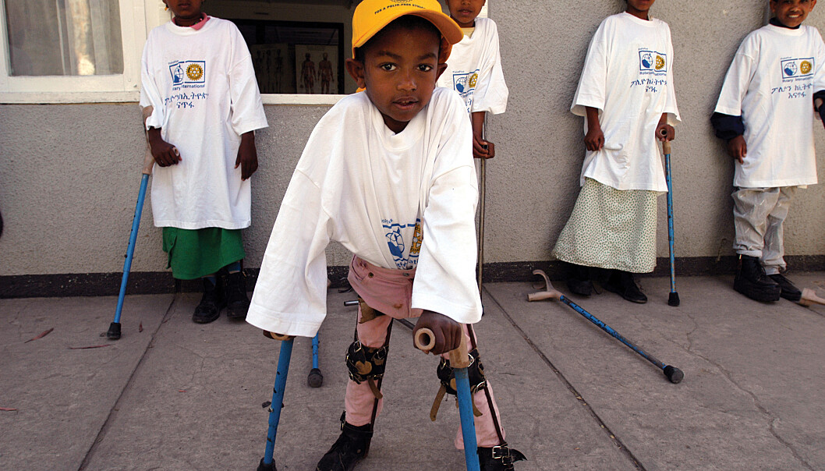
En kartleggingsstudie av medisinske og psykososiale utfordringer hos innvandrere med poliomyelitt
Lillian Festvåg, fysioterapeut, cand.mag. Forskningsassistent Sunnaas sykehus HF. Lillian.festvaag@gmail.com.
Johan K. Stanghelle, overlege, tidligere forskningsdirektør, professor emeritus dr.med., Sunnaas sykehus HF, og Institutt for klinisk medisin, Medisinsk fakultet, Universitetet i Oslo.
Nils Erik Gilhus, professor emeritus, Klinisk institutt Universitetet i Bergen og lege, Nevrologisk avdeling, Haukeland universitetssykehus, Bergen.
Anne-Kristine Schanke, tidligere fagsjef i psykologi, professor emerita, dr.philos., Sunnaas sykehus og Psykologisk institutt, Universitetet i Oslo.
Fysioterapeuten 3.22

Slide 7
LFPS 1994 - Hva fant de?
Dokumenterte seinskadene
85 % opplevde svekkelser i polioskadet muskulatur, 58 % i «ikke polioskadet muskulatur.»
80 % påfallende tretthet ved anstrengelser
57 % leddsmerter
48 % søvnforstyrrelser
Hjelpebehov
Betydelig økende bruk av hjelpemidler
80 % uavhengig av hjelp fra andre
Helsetjenestetilbudet
17 % fornøyd generelt, 67 % fornøyd med spesialisttilbudet
Ønske om behandlingsreiser til syden
Notes:
Dokumenterte seinskadene
85 % opplevde svekkelser i polioskadet muskulatur, 58 % i «ikke polioskadet muskulatur.»
80 % påfallende tretthet ved anstrengelser
57 % leddsmerter
48 % søvnforstyrrelser
Hjelpebehov
Betydelig økende bruk av hjelpemidler
80 % uavhengig av hjelp fra andre
Helsetjenestetilbudet
17 % fornøyd generelt, 67 % fornøyd med spesialisttilbudet
UTBREDT ØNSKE OM BEHANDLINGSREISER TIL SYDEN!!!
Men nå er det gått 20 år! Er det samme behov? Og vi må fortsatt kjempe for å beholde de tilbudene vi har fått – jamfør Rikshospitalet behandlingsreiser forslag om å kutte tilbudet til polioskadde.

Slide 8
Målgruppe og utvalg
2014:
Spørreskjema sendt til 1998 personer
1408 respondenter = 72%
893 kvinner = 76 % 438 menn = 71 %
1994:
Spørreskjema sendt til 2393 personer -
1449 respondenter = 61 %
980 kvinner (76 %) 459 menn (42 %)
Notes:
Vi kan ikke underslå at vi var svært fornøyd med en respons på hele 71,5 % - faktisk mer enn 10 % høyere enn i 1994.
Skjema var sendt ut til 1998 personer (mot 2393 i -94) i hovedsak medlemmer av LFPS, som er det eneste registeret som fins over polioskadde i Norge.
Det er tidligere vist at medlemmene i LFPS er representative for polioskadde i Norge mht alder , kjønn og geografisk fordeling.

Slide 9
1994: 8 år
2014: 7 år
2020: 2,6 år
Notes:
POLIO RAMMER som kjent BARN
Syv av ti under skolealder
Bilde fra Ullevål sykehus i oktober 1952, da det var innlagt 268 barn med polio.
Lønneberg: 44% under fem år ved akutt polio

Slide 10
Table I. Demographics of subjects participating in 2014 and 1994 (27). Values are given in mean (SD), minimum-maximum values and percentage (%). * p<.05
 | 2014 (n =1408) |  | 1994 (n = 1444)
 | Mean (SD) (min–max) |  | Mean (SD) (min–max) |  | Sign.
Response rate (%) | 72 |  | 61
Age, mean (SD) (min–max) | 70 (9) (28–98) |  | 57 (10) (15–87) |  | *
Gender % (W = women, M = men) | 68 W / 32 M |  | 54 W / 46 M |  | *
Gender (n) (W = women, M = men) | 958 W / 450 M |  | 777 W / 667 M
Working status (%)
Work (full time) | 7 |  | 23 |  | *
Work (part time) | 4 |  | 24 |  | *
Disability pension | 27 |  | 56 |  | *
Retirement | 60 |  | 20 |  | *
Relationship status (%)
Married /cohabitant | 63 |  | 71 |  | *
Divorced | 13 |  | 10
Single | 8 |  | 11
Widow / widower | 16 |  | 8 |  | *
Living conditions (%)
Villa / detached | 56 |  | 67 |  | *
Terraced, apartment block | 35 |  | 26 |  | *
Retirement home / sheltered housing | 4 |  | 7 |  | *
Notes:
Ta det med ro- dere trenger ikke lese denne tabellen!!!
Det var signifikante forskjeller i de fleste demografiske data i 2014 versus 1994 (tabell I). Gjennomsnittlig alder for 2014 studiepopulasjonen var 70 år,
20 % var under 65 år, 51 % var 65 – 74 år, 23 % var 75 – 84 år og 5 % var over 84 år.
Aldersfordelingen skiller seg fra studiepopulasjonen i 1994, som hadde en gjennomsnittsalder på 57 år og en jevnere aldersfordeling (27). Summen av arbeidsstatus og relasjonsstatus er over 100 %, da noen deltakere krysset av for flere alternativer, det vil si deltidsarbeid og uførepensjon.

Slide 11
Opplever du i dag lammelser og eventuelt hvor sterke er disse lammelsene?
1994
2014
%
Sum av mange spørsmål
Notes:
Lammelser i dag – sammenlignet med 1994..
Absolutt økning mht armer og bein –
Obs svelg! - en fordobling

Slide 12
Hvilke av følgende gjøremål trenger du, ofte eller av og til, hjelp av andre for å få utført?
1994
2014
*
*
%
* Ikke sammenliknbare tall
Notes:
Trapper og bære ting

Slide 13
Table V. Prevalence (%) of new muscle weakness and loss of muscle volume in the extremities reported in 1994 and 2014. Age when new muscle weakness occurred is given in mean years (SD).
* p<.05
 | 2014 (n = 1408) |  | 1994 (n = 1444)
 | Mean |  | Mean |  | Age at new weakness | Sign.
New muscle weakness (%)
Extremities previously affected by polio | 95 |  | 85 |  | 46 (14) | *
Extremities previously not affected by polio | 67 |  | 58 |  | 50 (14) | *
Loss of muscle size or volume (%)
Extremities previously affected by polio | 63 |  | 49 |  | 46 (15) | *
Extremities previously not affected by polio | 38 |  | 24 |  | 51 (12) | *
Notes:
Allerede i 1994 sa 85 % at de opplevde ny muskelsvakhet- gjennomsnittlig ved 46 års alder.

Slide 14
PPS?
Opplever du at du har et postpolio syndrom?
1994: 64 %
2014: 93 %
2020: 97%
Hvor gammel var du da?
1994: 46 år
2014: 48 år
2020: 30 år

Slide 15
Mange var på sykehus/institusjon, både i akuttfasen og i rehabiliteringsfasen. Hvordan var din situasjon i disse to fasene?
(n=1372)
Notes:
OBS_ 17 % var på langvarige rehabiliteringsopphold i Danmark eller Sverige

Slide 16
Har du i senere tid opplevd økende problemer med:
*
*
*
*
%
* Ikke sammenliknbare tall
Notes:
Ingen signifikant endring mht de nederste, også noe bedring- men obs
Smerter, kuldeintoleranse , søvnproblemer og leamus !!
Hhv 85, 74, 63 og 60 % sliter med dette. Dett er symptomer som kan behandles!!

Slide 17
Bruk av hjelpemidler i 1994 og 2014

Slide 19
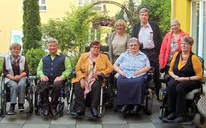
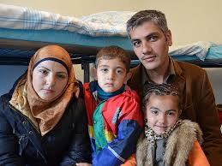
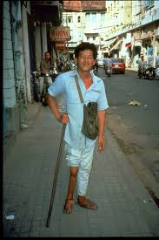
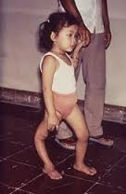
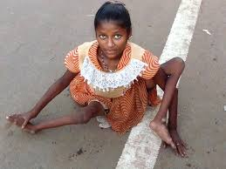
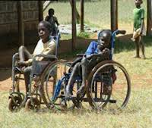
Polio i dag - nye utfordringer for helsevesenet.
Notes:
Innføringen av poliovirusvaksiner i de industrialiserte landene fra 1955 førte til en kraftig reduksjon i poliomyelitt, og flertallet av individer som lever med seneffekter av poliomyelitt i vestlige land er middelaldrende til eldre [4]. Dette er imidlertid ikke situasjonen i resten av verden [3]. I tropiske og subtropiske regioner kan poliovirus overleve hele året, noe som fører til relativt konstante forekomster av virus i miljøet, og poliomyelitt opptrer da som en endemisk sykdom i motsetning til merkbare epidemier [5]. Vaksinasjon ble introdusert over hele verden som en del av nasjonale og WHO-ledete vaksinasjonsprogrammer og resulterte i en reduksjon på 99 % på verdensbasis, fra anslagsvis 350 000 - 400 000 tilfeller per år, til bare 396 nye poliotilfeller i perioden 2014–2017 [ 6, 7].

Slide 20
Materiale og metode
Studien var en retrospektiv gjennomgang av epikriser for polioskadde innvandrere, innlagt ved Sunnaas sykehus i perioden 2014–2020.
Søk i DIPS (digitaltpasientjournalsystem) 2014–2020 resulterte i til sammen 388 personer med diagnosekode B91 (poliomyelitt) eller G14 (postpolio syndrom).
På bakgrunn av oppgitt fødeland kunne 74 personer identifiseres som innvandrere eller flyktninger fra ikke-vestlige land.

Slide 21
Fødeland
Afghanistan
Burma
Burundi
Colombia
Eritrea
Etiopia
India
Iran
Kongo
Korea
Irak
Marokko
Mauretania
Pakistan
Peru
Rwanda
Serbia
Somalia
Syria
Tanzania
Tyrkia
Uganda
Vietnam

Slide 22
Bostedsfylker

Slide 23
Alder ved akutt polio,år: mean [min–max] | 2.6 [0–10]
Affeksjon I akuttfasen *: %
Ben / hofte (et teller to) | 97
Armer (en eller to) | 15
Bol /pustefunksjon | 20
Hospitalisert / operert I rehabiliteringsfasen | 19

Slide 24
Funksjonsnivå
Gangfunksjon: | Antall (n): | %
Lett redusert: (går uten hjelpemidler, evt med ankelortose /såler) | 37 | 50
Moderat redusert: (går med hjelpemidler, lang låseortose, en eller to krykker, rullestol på lange avstander) | 25 | 34
Alvorlig redusert: (permanent rullestolbruker) | 12 | 16

Slide 25
Plager /sykdommer i innvandrergruppen:
Symptomer |  | Antall (n) | %
Fysisk funksjon:
 | Smerter | 54 | 73
 | Redusert funksjon /kraft | 33 | 45
 | Økt trettbarhet /slitenhet | 20 | 27
 | Kuldeintoleranse | 5 | 7
 | Hypoventilasjon | 1 | 1
 | Svelgeproblem | 1 | 1
Psykisk funksjon:
 | Angst / depresjon | 14 | 19
 | Psykososiale belastninger | 14 | 19
Samsykdommer:
 | Adipositas | 7 | 10
 | Diabetes | 5 | 7
 | Hypertensjon | 5 | 7
 | Hepatitt B | 5 | 7
 | Osteoporose | 2 | 3

Slide 26
Tiltak
 | Antall (n) | %
Nye hjelpemidler | 48 | 65
Tilpasninger av sko / ortoser | 34 | 46
Fysikalsk behandling | 34 | 46
Henvist psykisk helsevern | 16 | 22
Kjøreopplæring, tilpasning av bil | 15 | 20
Søkt rehabiliteringsopphold | 14 | 19
Diagnostisk utredning (EMG, MR, dysfagi, søvn, smerte) | 14 | 19

Slide 27
Tiltak (forts.)
 | Antall: | %
Vurdering av arbeidsevne /arbeidssituasjon | 12 | 16
Henvist sosialtjeneste (språkopplæring, individuell plan) | 12 | 16
Tilpasning av bolig | 10 | 14
BPA/støttekontakt | 6 | 8
Ernæringsfysiolog | 4 | 5
Hjemmehjelp/hjemmesykepleie | 2 | 3

Slide 28
Kort sagt: Innvandrere med polio:
Fikk polio i yngre alder (2.6 år)
Er betydelig yngre enn norskfødte polioskadde (44 år)
PPS (30 år)
Fortsatt i arbeidsfør alder
Hadde lite eller ingen behandling i akutt- og rehabiliteringsfase
Mer kompleks psykologisk bakgrunn
Mer kompleks sosio-økonomisk bakgrunn

Slide 29
Kort sagt:
Polioskadde lever med en livslang funksjonsnedsettelse og har gode mestringsstrategier
Polioskadde får økende helseproblemer ved økende alder
Gruppen har et stort og til dels udekket behov for hjelpemidler
Behov for å identifisere undergrupper med udekkede medisinske behov
Kompliserende faktorer som pust eller svelgvansker kan være livstruende ved feil diagnose eller behandling
Notes:
Conclusions
The present study illustrates that the polio population today have more health problems and have an increased need of assistive devices, compared with twenty years ago. Our findings demonstrate a need of specialized health care for the polio patients who are growing older, and the importance of identifying specific subgroups with unmet health care needs. However, today’s old polio population still report surprisingly high general wellbeing, reflecting an adaptation to their disability.
Polio survivors live with a lifelong disability, which often may have complicating factors that can be life threatening by misdiagnosis or incorrect treatment. They need regular evaluation and treatment to maintain function, and ensure the necessary health care. We recommend that polio survivors are referred to regional centers for specialized examinations and treatment also in older age.

Slide 30
Foreslåtte tiltak for ALLE polioskadde:
Jevnlig evaluering og behandling for å opprettholde funksjon og sørge for nødvendig helsehjelp
Polioskadde bør refereres til regionale sentre for spesialiserte undersøkelser og behandling også i eldre alder
Polioskaddes interesseorganisasjoner er viktige for å opprettholde polioskaddes helse. Ha særlig fokus på enslige kvinner.
Notes:
Jevnlig evaluering og behandling for å opprettholde funksjon og sørge for nødvendig helsehjelp
Polioskadde bør refereres til regionale sentre for spesialiserte undersøkelser og behandling også i eldre alder
Polioskaddes interesseorganisasjoner er viktige for å opprettholde polioskaddes helse, gjennom sitt nettverk, likemannsarbeide og kunnskapsspredning. En liten oppfordring - Ha særlig fokus på enslige kvinner.

Slide 31
Publikasjoner:
Polio and Post-Polio Syndrome in non-Western Immigrants: a New Challenge for the Health Care System in Norway. Lillian Festvåg ^{a, e}, Johan Kvalvik Stanghelle ^{a, b} Nils Erik Gilhus ^{c, d}, Per Ola Rike ª, Anne - Kristine Schanke ^{a, f}
Journal of REHABILITATION MEDICINE nov 2019
HEALTH AND SOCIAL CONDITIONS IN NORWEGIAN POLIO SURVIVORS: A 20-YEAR FOLLOW-UP STUDY
Lillian Festvåg ^{a, c}, Anne - Kristine Schanke ^{a, b}, Stein Johnsen ^{c}, Geir Strømsholm ^{c}, Steinar Øyhaugen ^{c}, Ragnhild Skovly Hartviksen ^{c}, Nils Erik Gilhus ^{d, e}, Sigurd Aarrestad ^{f}, Kari Lofthus ^{g}, Johan Kvalvik Stanghelle
Journal of REHABILITATION MEDICINE oct 2016
Elderly Norwegian Polio Survivors: Predictors of self-perceived physical and psychological health.
Schanke, Anne - Kristine ^{1,} Professor; PhD, Cand.psychol. Festvåg, Lillian Vigdis ², PT, Cand.Mag, Strømsholm, Geir ^{3,} Stanghelle, Johan Kvalvik ⁴, Professor, PhD, MD, Rike, Per-Ola ⁵ PhD, Cand.psychol. Løvstad, Marianne ⁶, PhD, Cand.psychol.
Edorium Journal of Disabiility and Rehabilitation; 2018;

